Slide 1
第8章 SM2公钥密码算法
密码学---基础理论与应用

Slide 2
讲解内容
一、椭圆曲线密码体制(ECC)介绍
二、有限域上的椭圆曲线
三、椭圆曲线的离散对数问题
四、椭圆曲线密码体制
五、SM2公钥密码算法
密码学---基础理论与应用

Slide 3
一、椭圆曲线密码体制介绍
椭圆曲线应用到密码学上,最早是由Neal Koblitz 和Victor Miller在1985年分别独立提出的。
文献：
N.Koblitz, Elliptic Curve Cryptosystems, Mathematics of Computation,48,203-209,1987.
V.Miller, Use of Elliptic Curve in Cryptography, Advances in Cryptology,CRYPTO’ 85 Proceedings. London, UK: Springer Verlag, 1986:417－426.
密码学---基础理论与应用

Slide 4
椭圆曲线密码体制的优点
密钥量小
  实现相同安全性条件下，ECC所需密钥量远小于有限域上离散对数问题的公钥体制的密钥量
灵活性好
  通过改变参数可以获得不同的曲线，具有丰富的群结构和多选择性
密码学---基础理论与应用

Slide 5
ECC与RSA/DSA在同等安全条件下
所需密钥长度
椭圆曲线密码体制的优点
RSA/DSA | 512 | 768 | 1024 | 2048 | 21000
ECC | 106 | 132 | 160 | 211 | 600
密码学---基础理论与应用

Slide 6
椭圆曲线密码体制的优点
计算量小，处理速度快。
存储空间小。
ECC已被IEEE公钥密码标准P1363采用。
密码学---基础理论与应用

Slide 7
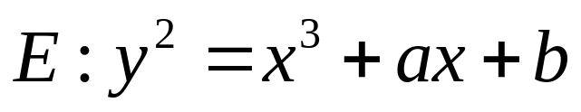
二、有限域上的椭圆曲线
椭圆曲线即三次平滑代数平面曲线（Smooth Algebraic Plane Curve），可表达成Weierstrass方程式：
通过坐标变换，可以将上述方程化为：
密码学---基础理论与应用

Slide 8
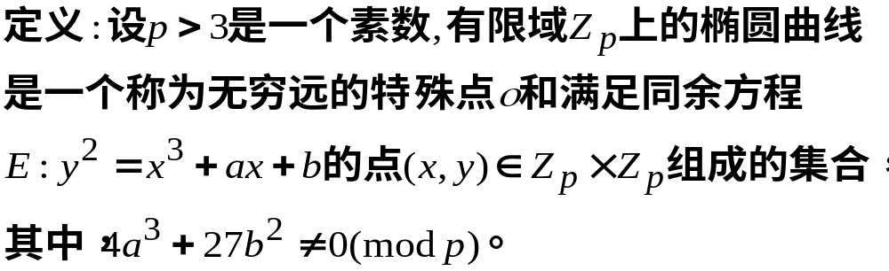
椭圆曲线E_{p}(a,b)
密码学---基础理论与应用

Slide 9
椭圆曲线点集产生方法
对每一x(0≤p且x为整数），计算x³+ax+b mod p
决定求出的值在模p下是否有平方根，如果不是,则椭圆曲线上没有与这一x对应的点；如果是，则求出两个平方根。
密码学---基础理论与应用

Slide 10
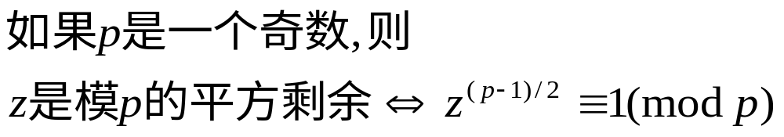
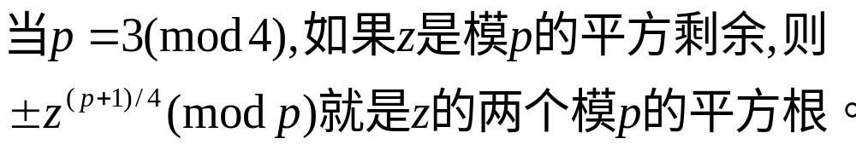
平方剩余的判别和求根方法
Euler准则
求根方法
密码学---基础理论与应用

Slide 11
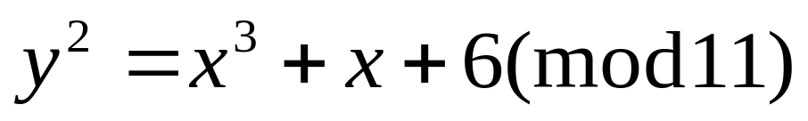
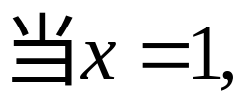
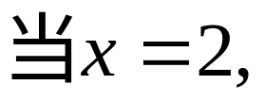
例如：
密码学---基础理论与应用

Slide 12
例如：
密码学---基础理论与应用

Slide 13
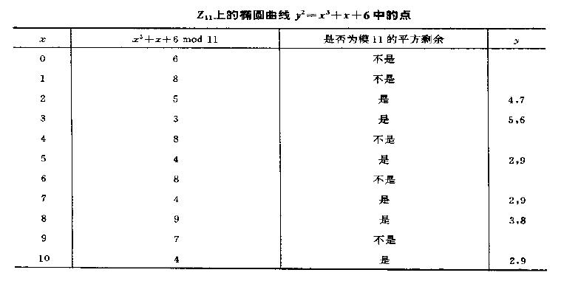
密码学---基础理论与应用

Slide 14
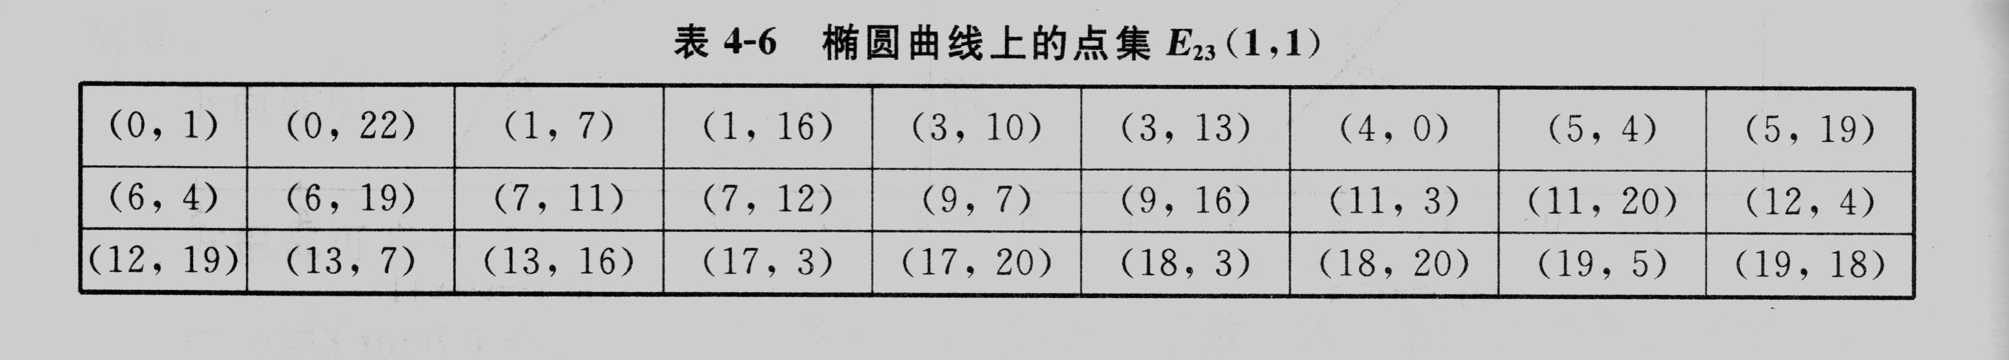
(2,4) | (3,5) | (5,2) | (7,2) | (8,3) | (10,2)
(2,7) | (3,6) | (5,9) | (7,9) | (8,8) | (10,9)
密码学---基础理论与应用

Slide 15
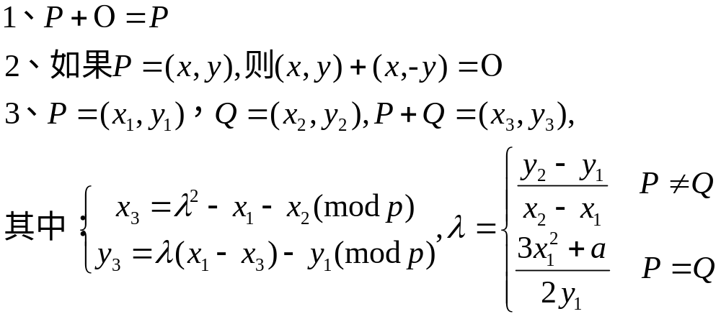
椭圆曲线上E_{p}(a,b)的加法
密码学---基础理论与应用

Slide 16
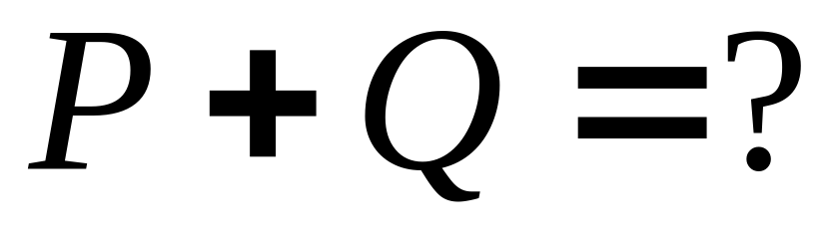
例：E₂₃(1,1)
P=(3,10),Q(=9,7)
密码学---基础理论与应用

Slide 17
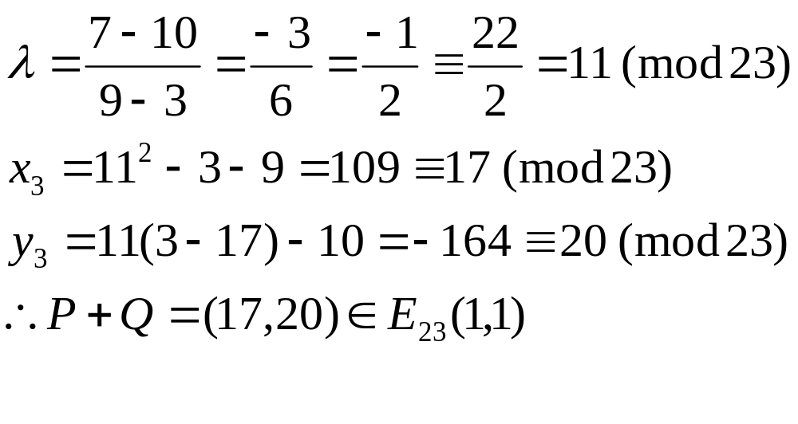
例：E₂₃(1,1)
P=(3,10),Q(=9,7)
密码学---基础理论与应用

Slide 18
几何意义
L
Q
P
R
P⊕Q
L′
(P⊕Q) ⊕R=O)
密码学---基础理论与应用

Slide 19
有限域上椭圆曲线的倍点运算
若P=(3,10),求2P
密码学---基础理论与应用

Slide 20
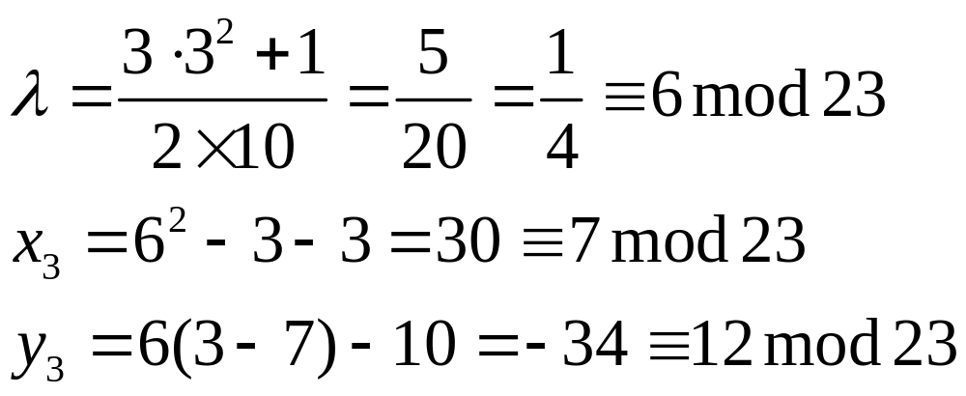
有限域上椭圆曲线的倍点运算
若P=(3,10),求2P
所以2P=(7,12)。
密码学---基础理论与应用

Slide 21
几何意义
L
P=Q
R
T
P⊕Q
T⊕T= O
(P ⊕ Q ⊕ R=O)
L′
θ
密码学---基础理论与应用

Slide 22
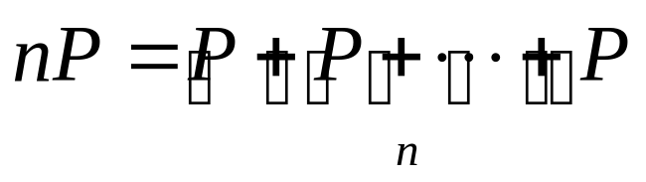


椭圆曲线上倍点运算
密码学---基础理论与应用

Slide 23
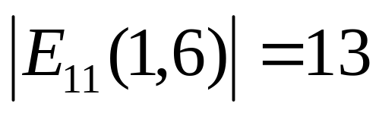
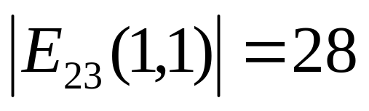
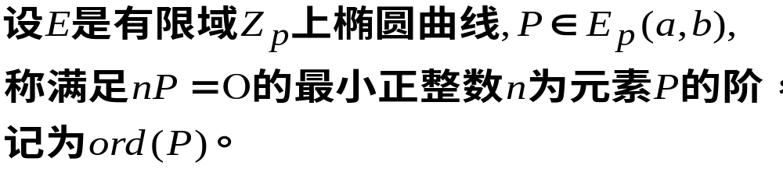
阶
椭圆曲线的阶：椭圆曲线中元素的个数。
椭圆曲线上元素的阶：
密码学---基础理论与应用

Slide 24
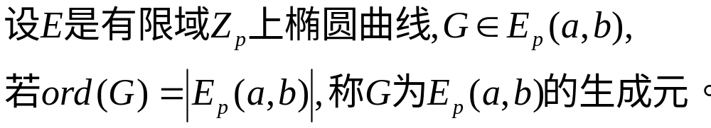
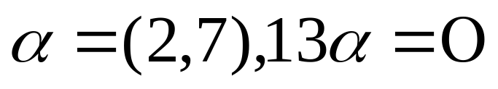
生成元（本原元）
(2,4) | (3,5) | (5,2) | (7,2) | (8,3) | (10,2)
(2,7) | (3,6) | (5,9) | (7,9) | (8,8) | (10,9)
密码学---基础理论与应用

Slide 25
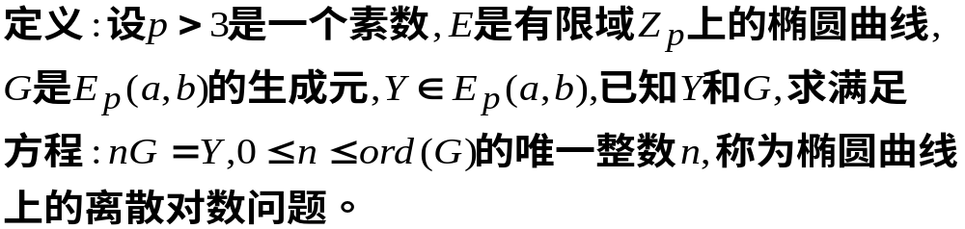
三、椭圆曲线的离散对数问题
已经知道椭圆曲线上的离散对数问题是难解的，也就是说至今还没有一个有效的算法来计算椭圆曲线上的离散对数。
密码学---基础理论与应用

Slide 26
四、椭圆曲线密码体制(ECC)
1993年，A.J.Menezes和S.A.Vanstone设计了一种 ECC密码体制。
文献：
Menezes.A.J.,Vanstone.S.A.Elliptic curve cryptosystems and their implementation, Jpurnal of Cryptology,1993,6(4):209—224
密码学---基础理论与应用

Slide 27
ECC实现ElGamal密码体制
选取参数：
选取一条椭圆曲线，得到E_{p}(a,b)。将明文消息通过编码嵌入曲线上得到点M=P_{m}
取E_{p}(a,b)的生成元G,E_{p}(a,b)和G为公开参数
密码学---基础理论与应用

Slide 28
产生公钥和私钥：
用户选取x为私钥，Y=xG为公钥。
密码学---基础理论与应用

Slide 29
加密：
选随机正整数k，密文为C=(C₁,C₂)
其中C₁=kG, C₂=M+kY
解密：
C₂-C₁=M
明显:C₂-xC₁=M+kY-xkG=M
密码学---基础理论与应用

Slide 30
例子：
参数：
取p=11，E_{p}(1,6)，椭圆曲线为y²≡x³+x+6,
E_{p}(1,6)的一个生成元是G=(2,7)，私钥d=7，
A的公开钥为P=dG=(7,2)。
假定明文M=(9,1)。
加密：
B选取随机数k=6，由kG=6G=6(2,7)=(7,9)，M+kP_{A}=(9,1)+6(7,2)=(6,3)，得密文为{(7,9),(6,3)}。
解密：
(6,3)-d(7,9)=(9,1)
密码学---基础理论与应用

Slide 31
椭圆曲线密码体制安全性分析
  一、从公钥Y=xG计算私钥等于求解椭圆曲线离散问题。
  二、从C₂计算M,也需要从C₁=kG先计算k,也等于求解椭圆曲线离散问题。
  三、ECC的安全性基于椭圆曲线上离散对数的求解问题。
密码学---基础理论与应用

Slide 32
五、SM2公钥密码算法
SM2算法是一种椭圆曲线公钥密码算法，其密钥长度为256bit。
SM2算法有基于素域和二元扩域的椭圆曲线。
密码学---基础理论与应用

Slide 33
8.2.1 算法描述
1．参数选取
用于建立密码体制的椭圆曲线的主要参数有 p、a、b、G、n 和h，其中p是有限域 F(P) 中元素的数目;a, b是方程中的系数,取值于F(P)。n为点G的阶；h是椭圆曲线上点的个数N除以n的结果，也称余因子。为了使所建立的密码体制有较好的安全性。
密码学---基础理论与应用

Slide 34
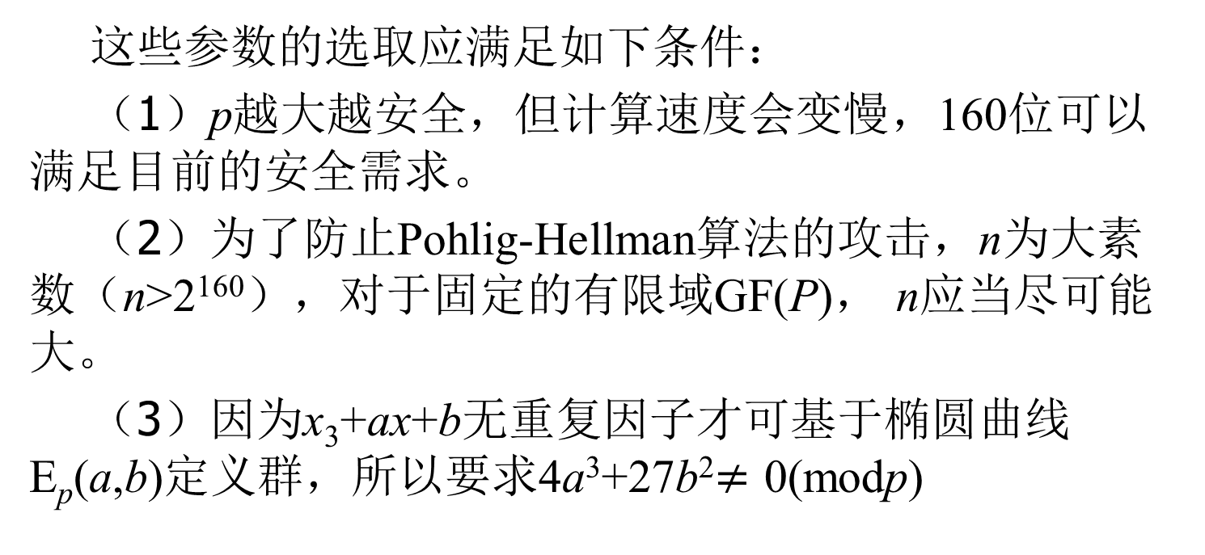
密码学---基础理论与应用

Slide 35
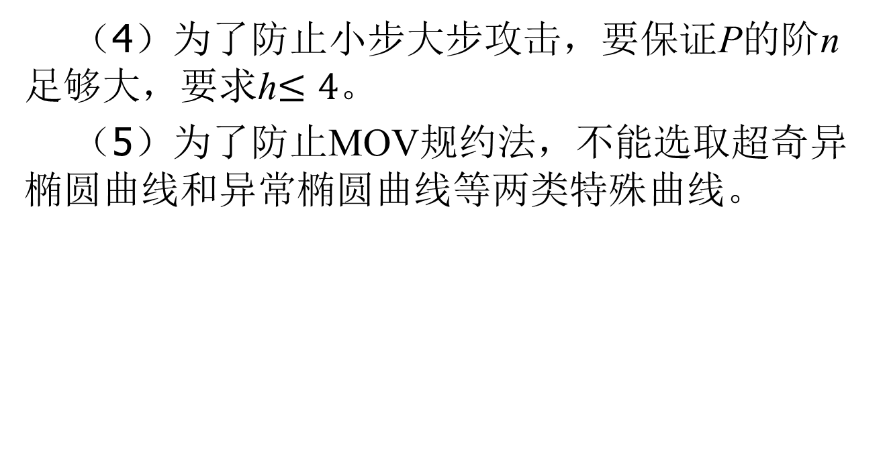
密码学---基础理论与应用

Slide 36
8.2.1 椭圆曲线的阶和基点
对于有限域上随机的椭圆曲线，其阶的计算是一个相当复杂的问题，目前有效的计算方法有SEA算法和Satoh算法。
ECC并不是运行在整个生成元素构成的群上，而是运行在由其基点G生成的子群中，为了提高曲线的安全性，选择的基点G的阶就是#E(FP)的一个大素因子。
密码学---基础理论与应用

Slide 37
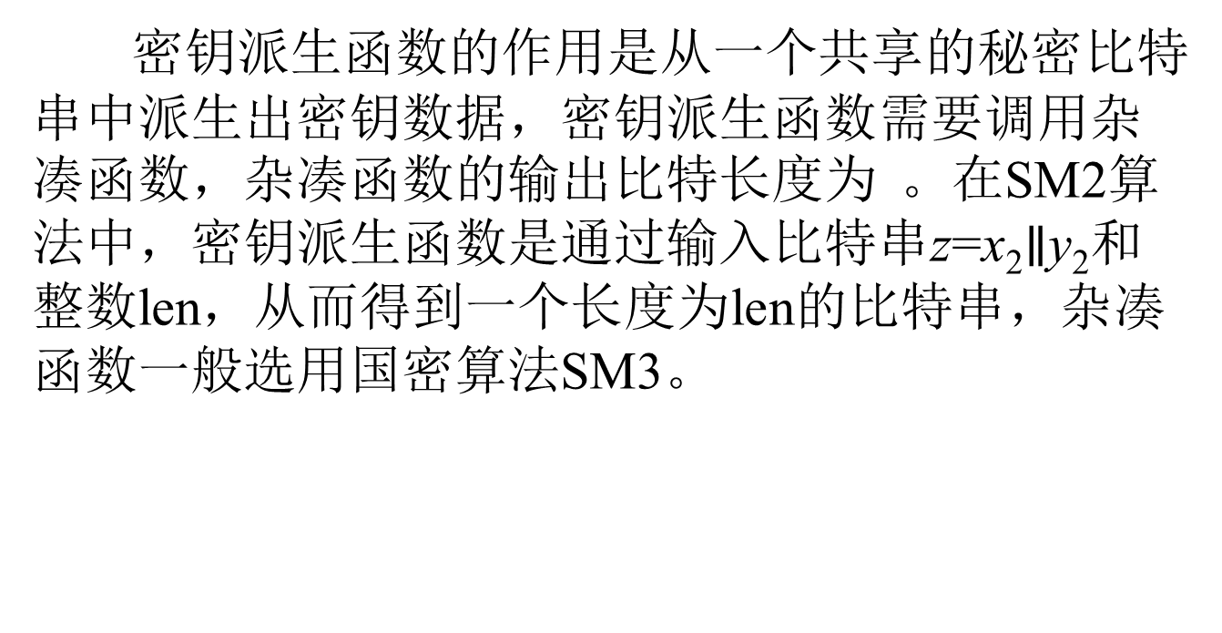
8.2.2 密钥派生函数
密码学---基础理论与应用

Slide 38
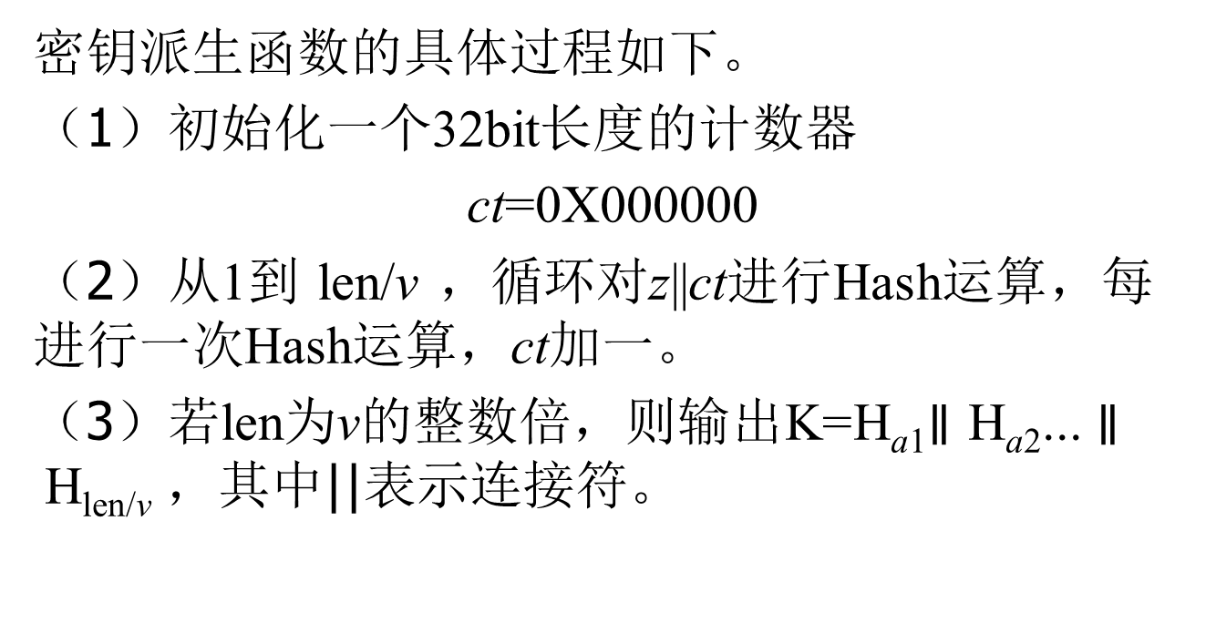
8.2.2 密钥派生函数
密码学---基础理论与应用

Slide 39
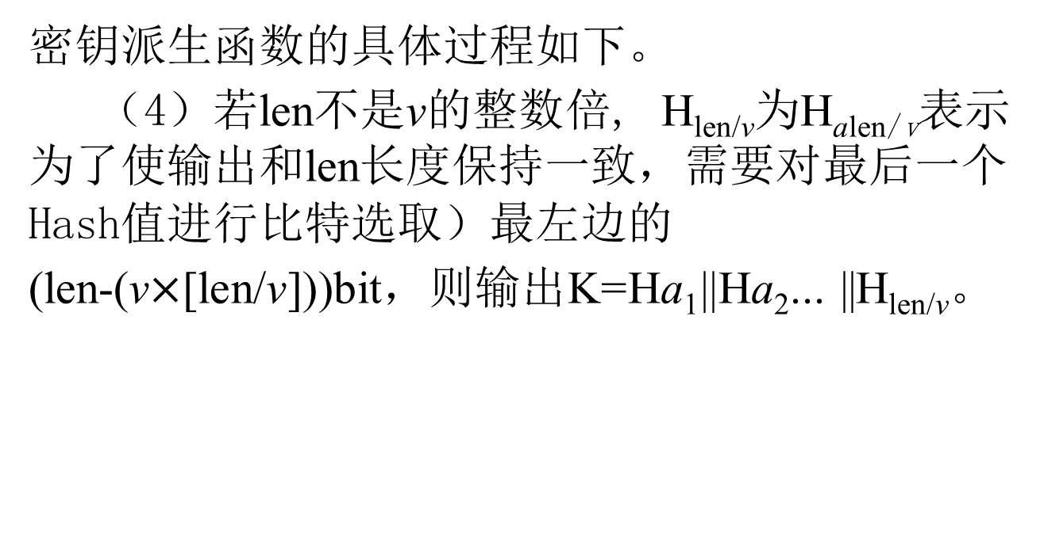
8.2.2 密钥派生函数
密码学---基础理论与应用

Slide 40
8.2.3 SM2公钥密码算法
1．初始化
首先需要根据8.2.1节的内容选定一条满足安全要求的椭圆曲线，通过随机数发生器产生用户B的私钥d_{B}∈[1,n-2]，其中n为基点G的阶。
其次通过P_{B}=d_{B}•G得到用户B的公钥，其中 G为椭圆曲线的基点，(P_{B},d_{B})即为用户B的公私密钥对。
密码学---基础理论与应用

Slide 41
8.2.3 SM2算法加解密过程
2．加密过程
假设要发送的消息为比特串M ，len为M的比特长度。A进行以下运算步骤。
（1）用随机数发生器产生随机数k∈[1,n-1]，其中n是椭圆曲线基点G的阶次。
（2）计算椭圆曲线点 C₁=[k]G=(x₁,y₁)。
密码学---基础理论与应用

Slide 42
8.2.3 SM2算法加解密过程
（3）计算椭圆曲线点[k]P_{B}=(x₂,y₂)。
（4）计算t=KDF(x₂‖y₂,len) ，KDF是密钥派生函数，输出长度是len的比特串，且密钥派生函数的结果不能为全0。若结果为全0，则需要重新选择随机数k。
（5）C₂=M⊕t
（6） C₃=Hash(x₂‖M‖y₂)
（7） C= C₁‖C₂‖C₃
密码学---基础理论与应用

Slide 43
8.2.3 SM2算法加解密过程
3．解密过程
由上述加密过程可知，密文中C₂的比特长度为len，解密者B对密文） C= C₁‖C₂‖C₃进行解密，要完成以下运算
（1）从C中取出比特串 ，验证是否满足椭圆曲线方程，若不满足则解密错误。
（2）计算椭圆曲线点 ，验证是否为无穷远点若为无穷远点则解密错误。
密码学---基础理论与应用

Slide 44
8.2.3 SM2算法加解密过程
（3）计算[d_{B}]C₁=(x₂,y₂)。
（4）计算t=KDF(x₂‖y₂,len)，验证t是否为全0比特串，若为全0则解密错误。
（5）从C中取出比特串C₂，计算 M’=C₂⊕t；
计算u=Hash(x₂‖M’‖y₂)，从C 中取出比特串C₃，若u≠C₃，则解密错误。
（6）M’即为解密后的明文。
密码学---基础理论与应用

Slide 45
8.2.3 SM2算法加解密过程
事实上：当接收方B用自己的私钥d_{B}进行运算时，可得：
[d_{B}]C₁=[d_{B}][k]G=[k][d_{B}]G=[k]P_{B}=(x₂,y₂)
从而可以保证加密和解密过程中密钥派生函数 KDF( )输出的t相同，因此由M’ =C₂⊕t可得明文 M’。
密码学---基础理论与应用

Slide 46
8.2.3 SM2算法加解密过程
例8.5
参数选取：取p=11,E_{p}(1,6)椭圆曲线为y²=x³+x+6,E_{p}(1,6)的一个生成元是私钥d=7 ，A的公钥为P_{A}=dG=(7,2) ，明文 M=(9,1) 。
加密：明文 M=(9,1)，
若B选取随机数k=6 ，则有 C₁=kG=6G=6(2,7)=(7,9), kP_{A}=9(7,2)=(8,2)
密码学---基础理论与应用

Slide 47
8.2.3 SM2算法加解密过程
代入密钥派生函数进行计算，假设密钥派生函数输出值为(1,1)，则有密文
C₂=(9,1)+(1,1)=(10,2)
另外，C₃主要通过Hash运算验证解密的正确性，因此本例不进行计算。
解密：dC₁=7(7,9)=(x₂,y₂)，因为该结果和加密过程中求得的(x₂,y₂)一致，所以可以得到相同的密钥派生函数输出值 (1,1)。因此，可得：
M=(10,2)-(1,1)=(9,1)
密码学---基础理论与应用

Slide 48
8.2.4 安全性分析
SM2算法的安全性基于ECDLP的难解性，它优于基于有限域乘法群上离散对数问题的密码体制，求解有限域上离散对数问题的指数筛因子分解法对ECDLP不适用。多年来，ECDLP一直受到各国数学家的关注，
密码学---基础理论与应用

Slide 49
8.2.4 安全性分析
椭圆曲线的离散对数问题被公认为比整数因子分解问题和基于有限域的离散对数问题难解得多，因此它的密钥长度大大减少了，这使得ECC成为目前已知公钥密码体制中安全强度最高的体制之一。
密码学---基础理论与应用

Slide 50
8.4 本章习题
1．已知点G=(2，7)在椭圆曲线E11(1，6)上，求2G和3G。
2．有限域上一条椭圆曲线E₁₉(1,1) 表示y²≡x³+x+1(mod 19) ，求其上的所有点。
密码学---基础理论与应用

Slide 51
8.4 本章习题
4．SM2算法的基础是什么，与RSA公钥密码体制相比有什么优点？
6．利用椭圆曲线实现ECC密码体制，假设取p=23,E_{p}(1,1) 椭圆曲线为：y²=x³+x+1，E_{p}(1,1) 的一个生成元是G=(6,4) ，私钥 d=3，明文M=(5,4) ，求ECC的加解密过程。
密码学---基础理论与应用

Slide 52
本讲结束!
密码学---基础理论与应用

